Slide 1
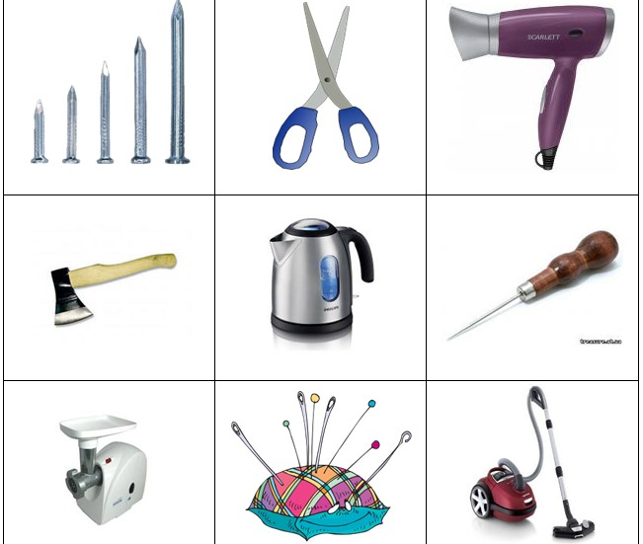
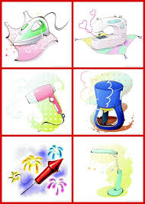
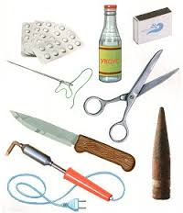
Опасные предметы дома (загадки для детей) Выполнила: воспитатель МбУ «Социально-реабилитационный центр для несовершеннолетних» п.ивня белгородской области медведева Анжела михайловна

Slide 2
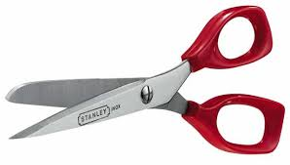
Два конца, два кольца, а посередине гвоздик.
(ножницы)

Slide 3
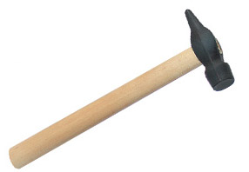
Не хочу я молчать, дайте волю постучать. И стучит день-деньской он железной головой.
(молоток)

Slide 4
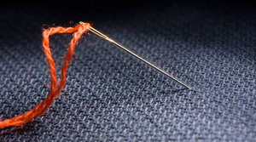
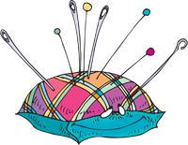
Конь стальной, хвост льняной, подружись-ка ты со мной.
(иголка)

Slide 5
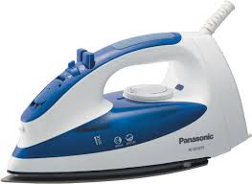
Плывет электроход то назад, то вперед.
(утюг)

Slide 6
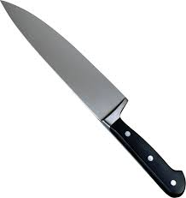
У меня есть лезвие – острое, железное, обращайтесь осторожно, мной порезаться можно. (нож)

Slide 7
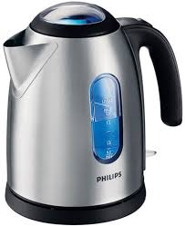
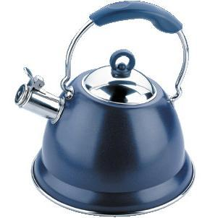
В брюхе жарко у меня, а в носу моем дыра, когда все во мне кипит, из нее пар валит.
(чайник)

Slide 8
Осторожно, детки – это не конфетки!
(таблетки)

Slide 9
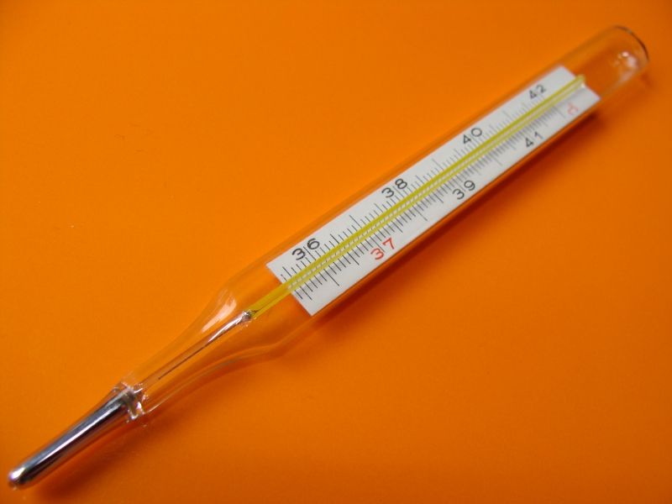
Я под мышкой посижу
И что делать укажу:
Или уложу в кровать,
Или разрешу гулять.
(градусник)

Slide 10
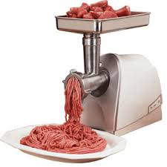
Ей набили мясом рот,
И она его жуёт,
Жуёт, жуёт и не глотает —
В тарелку отправляет. (мясорубка)

Slide 11
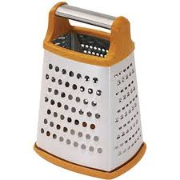
Посмотрите на меня – вся дырявая я, но зато я ловко тру тебе морковку.
(терка)

Slide 12
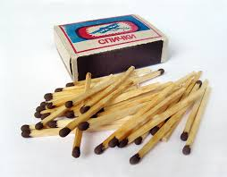
Спят смирно дочки
В фанерном домочке.
У сонь, у тихонь
В головках огонь. (спички)

Slide 13
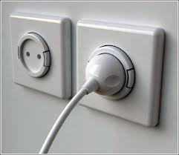
Кто по проводам
В дом приходит к нам?
К дальним селам, городам
Кто идёт по проводам?
Светлое величество!
Это..?
(электричество)

